Slide 1
Разработать учебные программы нового поколения, ориентированные на подготовку будущих педагогических работников к формированию функциональной грамотности обучающихся
В.Д. Стариченок
А.И. Жишкевич
О.Г. Дедович
http://www.free-powerpoint-templates-design.com

Slide 2
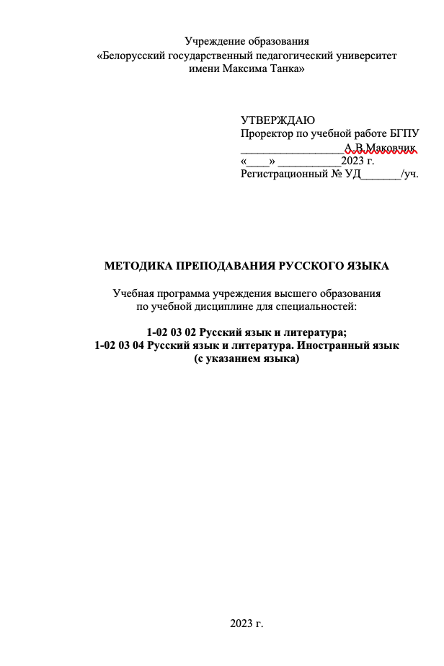
Матрица
компетенций
Обновление образовательных стандартов высшего образования
Учебная программа нового поколения

Slide 3
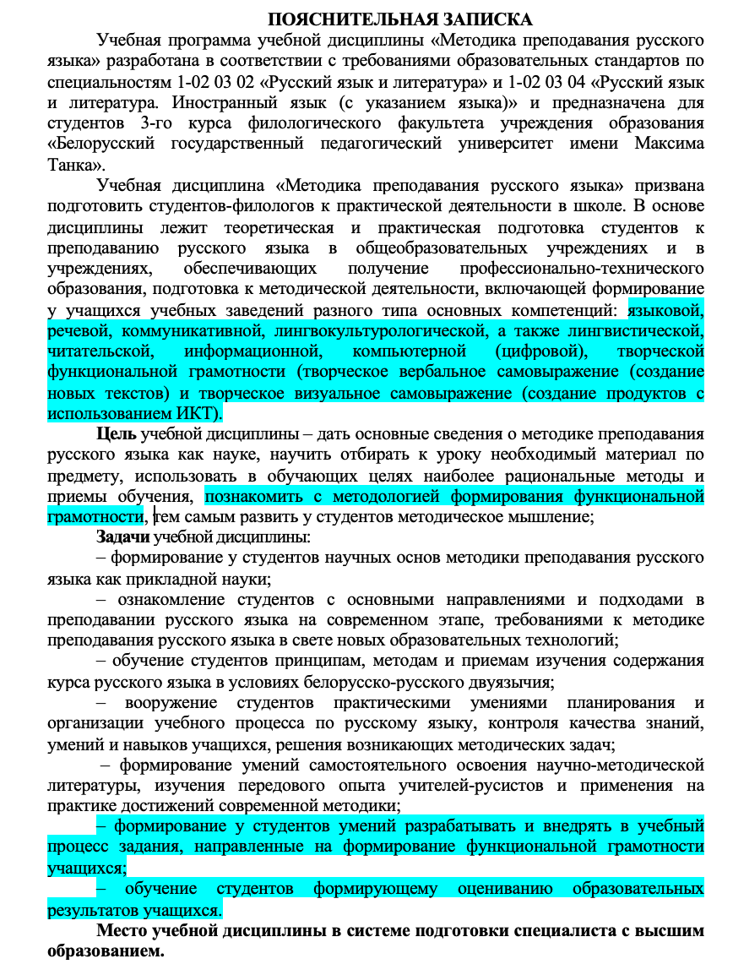
ПОЯСНИТЕЛЬНАЯ ЗАПИСКА:
Перечень компетенций:
лингвистическая,
читательская,
информационная,
компьютерная (цифровая),
творческая функциональная грамотность: создание новых текстов, создание образовательных продуктов с использованием ИКТ.

Slide 4
Результаты обучения:
знать:
различия между суммирующим и формирующим оцениванием, принципы и этапы технологии формирующего оценивания;
методику создания заданий, направленных на формирование читательской и языковой функциональной грамотности.
уметь:
применять комплексный подход в оценивании образовательных результатов;
организовывать проектную деятельность учащихся.
владеть:
инструментарием постановки учебных целей и организации обратной связи;
владеть навыками использования информационно-коммуникационных и медиатехнологий в образовательном процессе.
ПОЯСНИТЕЛЬНАЯ ЗАПИСКА:
Цель:
познакомить с методологией формирования функциональной грамотности у обучающихся;
Задачи:
формирование у студентов умений разрабатывать и внедрять в учебный процесс задания, направленные на формирование функциональной грамотности учащихся;
обучение студентов формирующему оцениванию образовательных результатов учащихся.

Slide 5
Перечень компетенций:
БАЗОВЫЕ
Критически оценивать и интерпретировать информацию с разных позиций, признавать и исправлять противоречия в источниках информации, высказывать свою точку зрения;
Быть способным развивать личностные качества учащихся, распознавать их склонности и в соответствии с ними определять индивидуальную траекторию развития; создавать условия для речевого самосовершенствования, развития навыков самообразования и решения бытовых и нетипичных задач с целью ориентирования в окружающем мире;
Эффективно применять современные информационные и медиатехнологии в процессе общения и в процессе обучения.
УНИВЕРСАЛЬНЫЕ
Быть способным к непрерывному образованию и саморазвитию на протяжении всей жизни и способным адаптироваться к изменениям в профессиональной деятельности.

Slide 6
СПЕЦИАЛЬНЫЕ КОМПЕТЕНЦИИ:
1. Языковая компетенция
1.1. Использовать понятийно-терминологический аппарат языкознания с учетом специфики и закономерностей функционирования разных языковых уровней в условиях белорусско-русского двуязычия.
1.2. Проводить классификацию и анализ языковых единиц с целью целостного представления о тесной взаимосвязи и взаимообусловленности всех уровней языковой системы (лексики, фонетики, морфологии, синтаксиса и стилистики).
1.3. Формировать орфографические и пунктуационные навыки, умение использовать язык в его функциональном и стилистическом разнообразии, в различных видах речевой и практической деятельности.
1.4. Применять знания о генезисе русского языка, эволюции его систем, условиях формирования русской литературной нормы, проводить практический анализ языковых явлений в текстах разного типа с позиций диахронии.
2. Речевая компетенция
2.1. Формировать умение использовать средства языка в различных видах речевой деятельности; создавать условия для приобретения опыта реальной (социально ориентированной) речевой деятельности.
2.2. Развивать интеллектуальную сферу личности учащегося, овладевать навыками самоанализа, самооценки, языковой рефлексии при изучении языкового учебного материала.
2.3. Формировать и развивать навыки речевого общения на продуктивном уровне (создание собственных текстов разных жанров и стилей);
3. Коммуникативная компетенция
3.1. Направить деятельность учащихся на решение практических коммуникативных задач.
3.2. Организовывать публичные выступления учащихся, поощрять их участие в дебатах на школьных конференциях и других мероприятиях, в том числе онлайн-форумах и онлайн-конференциях.
3.3. Формировать у студентов коммуникативные навыки в максимально широком контексте, в том числе в формате СМИ.
.

Slide 7
СПЕЦИАЛЬНЫЕ КОМПЕТЕНЦИИ:
4. Языковая культурная компетентность
4.1. Формировать речевую культуру учащихся на основе овладения языком как системой сохранения и передачи национально-культурных ценностей.
4.2. Развивать интеллектуальную, коммуникативную, духовно-нравственную, гражданскую культуру учащихся за счет использования национально маркированных языковых единиц.
4.3. Формировать у студентов культуру ссылок на источники публикации, цитирования, предупреждение нарушения авторских прав.
5. Читательская грамотность
5.1. Формировать у учащихся умение вдумчиво читать текст и устанавливать причинно-следственные связи между разными единицами информации.
5.2. Формировать у учащихся умение определять тему и основную мысль текста, делать обоснованные выводы.
5.3. Формировать у учащихся навыки интерпретации информации, умение высказывать свое оценочное мнение и аргументировать свою точку зрения по поводу прочитанного текста.
5.4. Формировать у учащихся навыки создания устных и письменных текстов в различных текстовых и визуальных форматах (в том числе в цифровой среде), используя при этом коммуникативные стратегии и тактики как целенаправленную деятельность.
5.5. Формировать умение оценивать достоверность текстов, интегрировать информацию из разных источников, делать ссылки на источники цитирования и функционирования разных языковых уровней в условиях белорусско-русского двуязычия.
.

Slide 8
«Содержание учебного материала» необходимо дополнить следующими вопросами для изучения:
Формирующее оценивание
Возможности цифровых инструментов обучения для совершенствования методической компетентности учителя и формирования функциональной грамотности обучающихся
Эффективные педагогические практики, направленные на формирование функциональной грамотности обучающихся

Slide 9
Включить в раздел 3. «Формирование речевой деятельности учащихся»:
Формирование у учащихся навыков создания устных и письменных текстов в различных текстовых и визуальных форматах (в том числе в цифровой среде), используя при этом коммуникативные стратегии и тактики как целенаправленную деятельность;
Формирование умения оценивать достоверность текстов, интегрировать информацию из разных источников, делать ссылки на источники цитирования;
Формирование умения использовать средства языка в различных видах речевой деятельности; создавать условия для приобретения опыта реальной (социально ориентированной) речевой деятельности;
Методика работы с поликодовыми текстами;
Формирование умения использовать язык в его функциональном и стилистическом разнообразии, в различных видах речевой и практической деятельности;
Формирование и развитие навыков речевого общения на продуктивном уровне (создание собственных текстов разных жанров и стилей);
Организация публичных выступлений учащихся в офлайн и онлайн форматах;
Формирование у учащихся навыков интерпретации информации, умений высказывать свое оценочное мнение и аргументировать свою точку зрения по поводу прочитанного текста.

Slide 10
В учебно-методическую карту дисциплины добавить следующие формы контроля знаний:
– создание ментальных карт;
– проведение дискуссий;
– создание инфографики;
– разработка интерактивных заданий с использованием современных цифровых инструментов;
– создание дидактических материалов с использованием цифровых инструментов;
– работа над проектами.

Slide 11
Раздел «Информационно-методическая часть» дополнить следующим источниками:
Основная литература:
1) Позняк, А. В. PISA-2018 в Республике Беларусь. Читательская грамотность / А. В. Позняк; под науч. ред. Г. С. Ковалевой. – Минск : Медисонт, 2021. – 68 с.

Slide 12
Дополнительная литература:
1) Жишкевич, А. И. Направления и способы модернизации филологического образования в контексте функциональной грамотности / А. И. Жишкевич // Эффективный опыт работы учреждений общего среднего образования по формированию функциональной грамотности обучающихся. Материалы выступлений участников IV Форума руководителей учреждений общего среднего образования : практическое пособие / сост. С. В. Селезнёва. – Могилёв: МГОИРО, 2022. – С. 36–38.
2) Жук, О. Л. Направления и механизмы подготовки будущих педагогов к формированию у школьников функциональной грамотности / О. Л. Жук // Весці БДПУ. Сер. 1, Педагогіка. Псіхалогія. Філалогія. – 2021. – № 3. – С. 6–12.
3) Мишатина, Н. Л. Методика развития читательской грамотности «От текста к смыслу» / Н. Л. Мишатина, И. В. Муштавинская. – КАРО: Санкт-Петербург , 2023. – 208 с.
4) Позняк, А. В. Читательская грамотность обучающихся: сущность и специфика формирования в условиях общего среднего образования / А. В. Позняк // Адукацыя i выхаванне. – 2021. – № 9. – С. 14–22.
5) Русецкий, В. Ф. Формирование функциональной грамотности как научная и образовательная проблема (окончание. Начало в № 9, 10, 2020 г.) / В. Ф. Русецкий, О. В. Зеленко // Вестн. образования. – 2020. – № 11. – С. 5–13.
6) Смирнова, Е. Ю. «В поисках» функциональной грамотности: понятийная рамка и воплощение в учебном тексте / Е. Ю. Смирнова // Веснік адукацыі. – 2022. – № 2. – С. 30–38.

Slide 13
В раздел «Методические рекомендации по организации самостоятельной работы студентов» включить вопросы для самостоятельного изучения:
Принципы составления учебных текстов в концепции дизайн-мышления (форма выполнения – презентация созданных учебных текстов в соответствии с концепцией дизайн-мышления);
Цифровые технологии в практике учителя (форма выполнения – разработка заданий с помощью интерактивных онлайн-инструментов);
Организация публичных выступления учащихся в офлайн и онлайн форматах (форма выполнения – презентация плана работы по организации публичного выступления учащихся).

Slide 14
Раздел «Задания для рейтинговых работ» дополнить следующими заданиями:
1. Выберите задания из перечня, направленные на формирование функциональной грамотности обучающихся.
2. Трансформируйте традиционное задание из учебника в задание, направленное на формирование ФГ обучающихся.

Slide 15
В раздел «Перечень теоретических вопросов к экзамену» включить следующие вопросы:
1. Эффективные методы и приемы развития функциональной грамотности учащихся как один из ресурсов формирования социальной успешности обучающихся.
2. Принципы формирующего оценивания.
3. Методика работы с поликодовыми текстами.
4. Цифровые технологии в практике учителя.

Slide 16
Спасибо за внимание!

Slide 17
Разработать учебные программы нового поколения, ориентированные на подготовку будущих педагогических работников к формированию функциональной грамотности обучающихся
http://www.free-powerpoint-templates-design.com

